Slide 1
Мастер-класс
«Плетение из газетных трубочек»
Подготовила и провела
Журкина
Ирина Николаевна
педагог дополнительного образования
МОУ ДОД ЦДОД

Slide 2
Цель мастер-класса:
познакомить педагогов с техникой плетения из газетных трубочек и её применением на уроках технологии.
Задачи мастер-класса:
Сформировать навыки работы в технике плетения из газетных трубочек.
Стимулировать познавательный интерес участников семинара к данной технике.
Создать условия для работы в технике плетения из газетных трубочек
Актуальность мастер-класса:
эффективность, доступность, простота изучаемой техники.

Slide 3
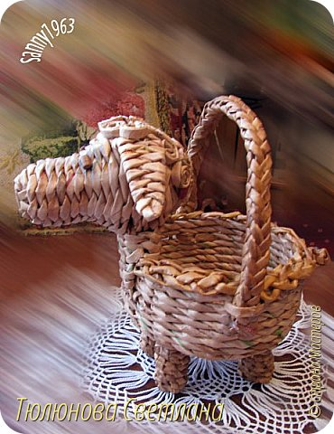
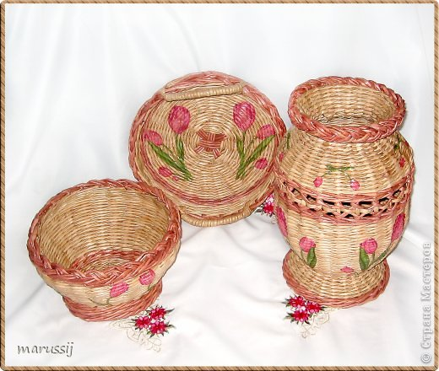
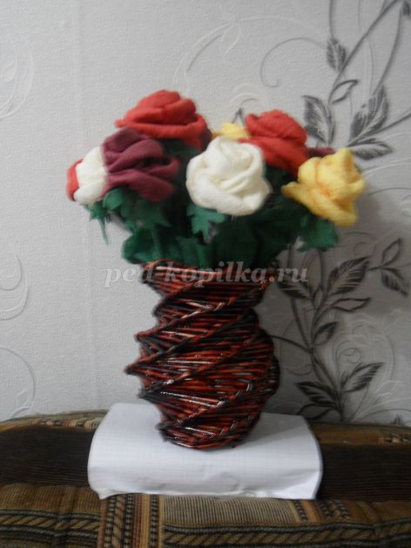
http://stranamasterov.ru/node/834988?tid=302%2C2164
http://stranamasterov.ru/node/576202

Slide 4
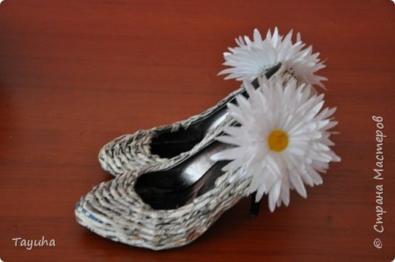
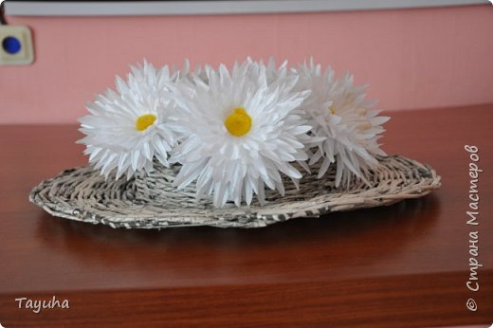
http://stranamasterov.ru/node/835527?tid=2164

Slide 5
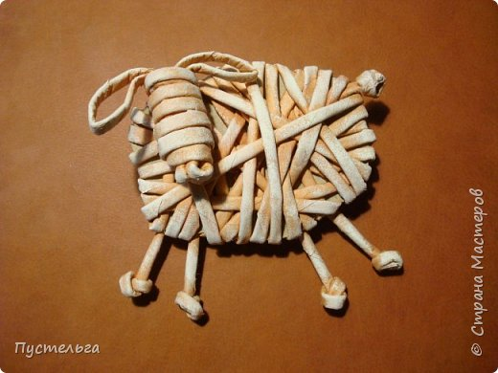
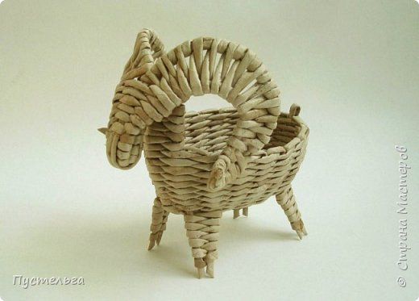
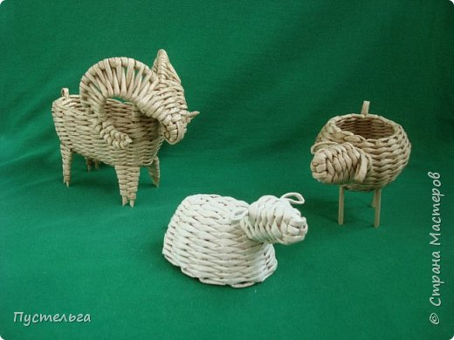
http://stranamasterov.ru/node/834394#comment-11735844
http://stranamasterov.ru/node/818726
http://stranamasterov.ru/node/822322

Slide 6
В конце занятия вы будете:
Иметь представление о плетении из газетных трубочек;
Знать особенности свойств бумажных трубочек из разных видов бумаги;
Сможете создать игрушку-сувенир.

Slide 7
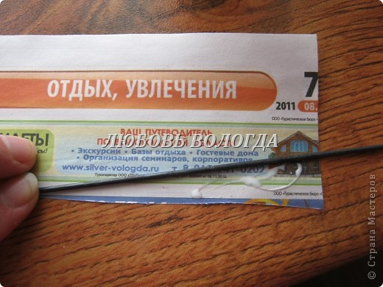
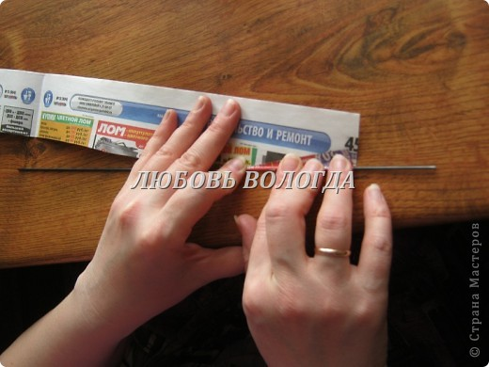
http://stranamasterov.ru/node/177450?c=popular_inf_2164%2C451

Slide 8
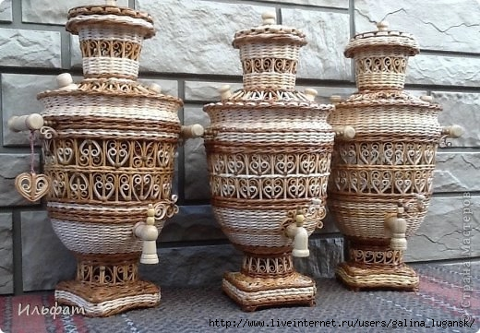
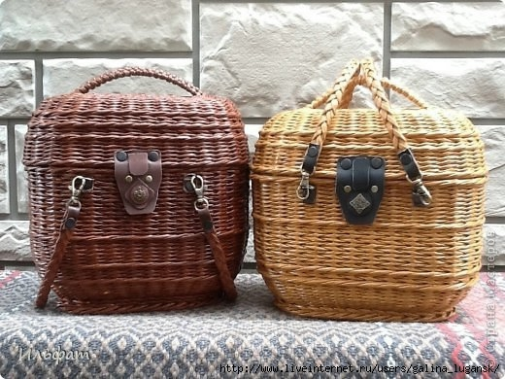
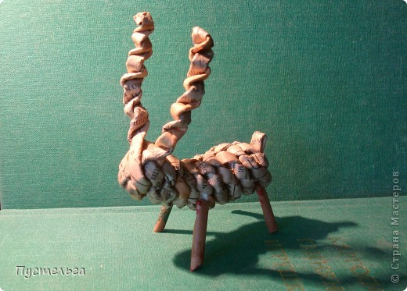
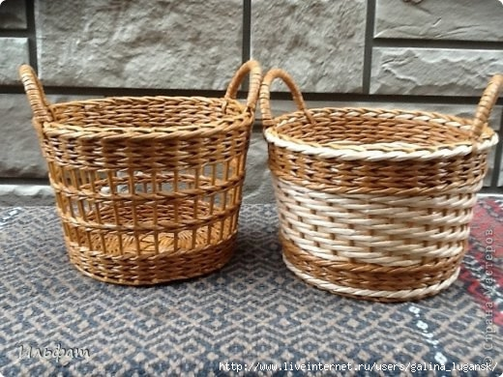
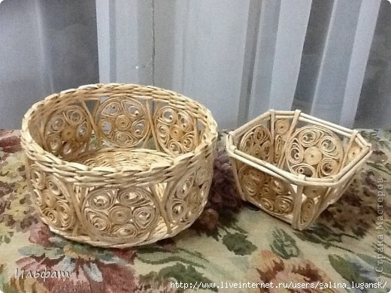

Slide 9
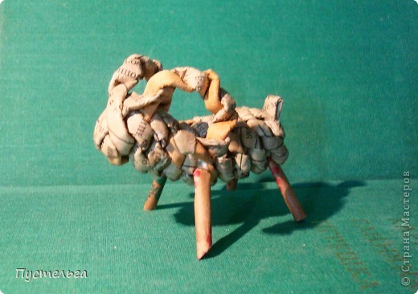

Slide 10
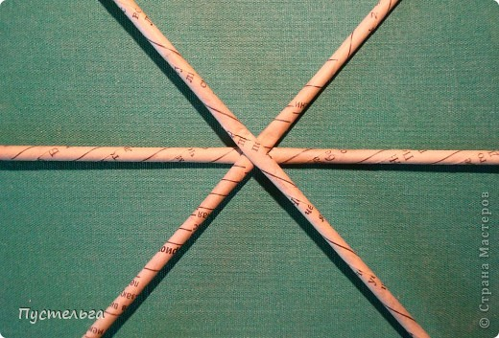
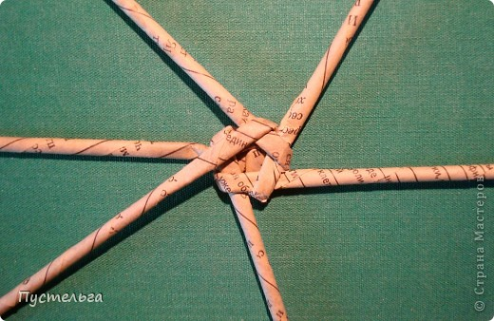
Возьмём три трубочки.
Осваиваем спиральное плетение.

Slide 11
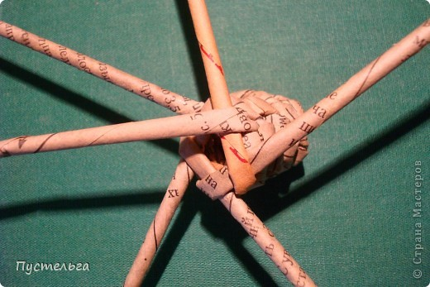
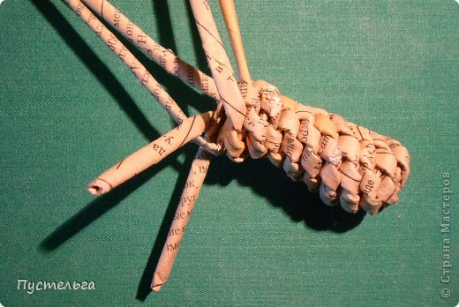
Это тельце барашка.
Плетём потуже там, где шея, потом опять пошире. Две нижних трубочки обрезаем под углом и подклеиваем на мордочке.

Slide 12
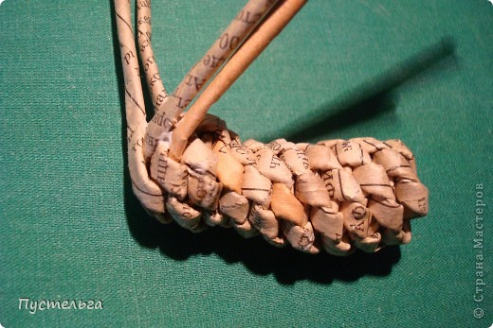
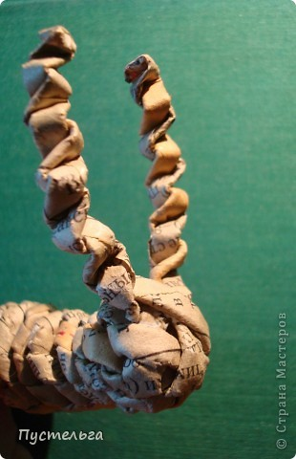
Из четырёх других
сплетём рожки.

Slide 13
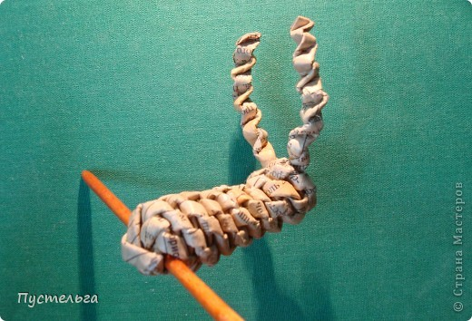
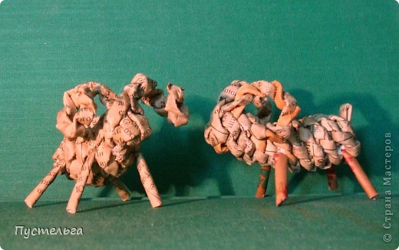
Концом кисточки расширяем
отверстие для ножек.
Рожки побрызгаем из пульверизатора и закрутим как захочется. Бе-е-е-е!

Slide 14
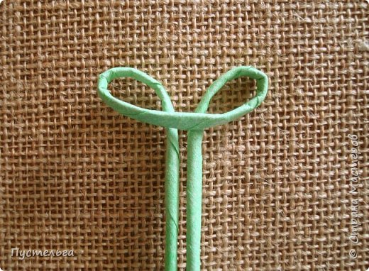
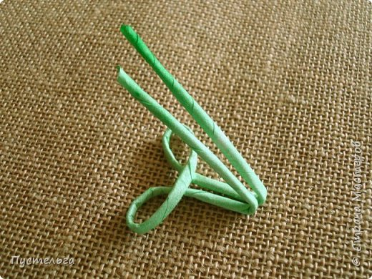
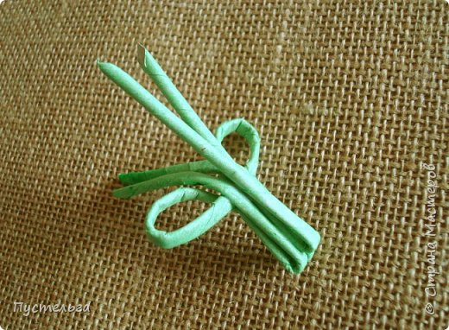
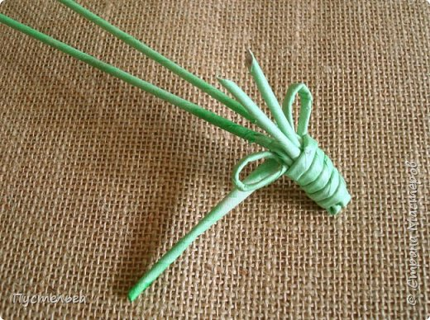

Slide 15
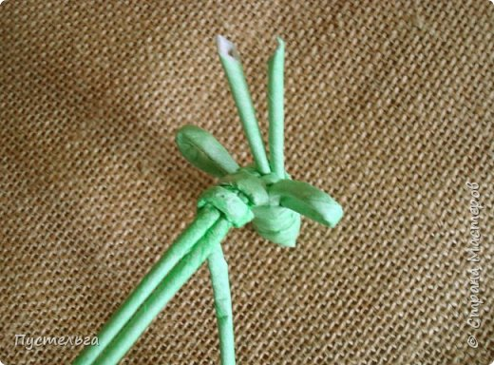
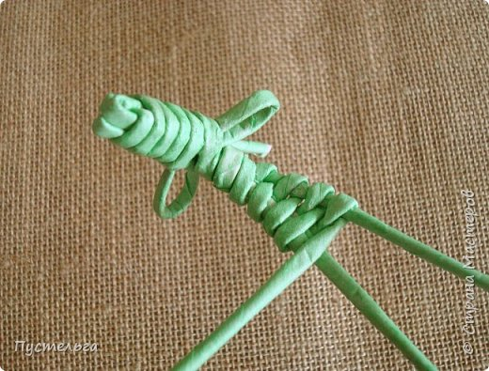
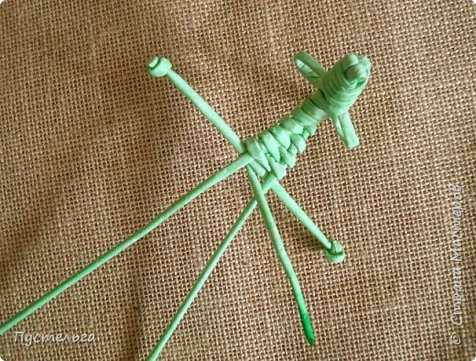
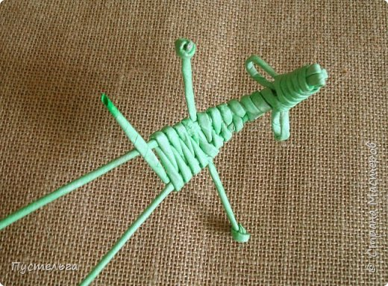

Slide 16
